Slide 1

La formation en IFSI
Toute ressemblance avec des personnages connus ….

Slide 2

Les épreuves de sélection en 2025
Arrêté du 31 juillet modifié par les arrêtés du 13 décembre 2018 et 23 janvier 2020

Slide 3
2 catégories de candidats :
1.Formation Professionnelle
Je suis en reconversion professionnelle et justifie de 3 ans d’expérience professionnelle à temps plein
➔Concours FPC
Pour l’IFSI d’ORTHEZ : 10 places
2.Détenteur d’un Baccalauréat, étudiant en études secondaires …
➔PARCOURSUP
Pour l’IFSI d’ORTHEZ : 34 places

Slide 4

1. Concours FPC
Le calendrier …

Slide 5


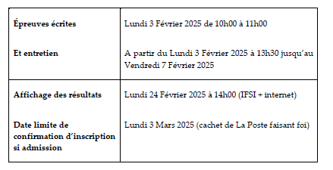
Les épreuves de sélection :
Epreuve écrite (notée sur 20 points) :
- 30’ sous épreuve français (notée sur 10 points)
- 30’ sous épreuve mathématiques (notée sur 10 points)
Epreuve orale (notée sur 20 points) :
- 20’ entretien oral
Une note inférieure à 8/20 à l’une des deux épreuves prévues est éliminatoire. Pour être admis, le candidat doit obtenir un total d’au-moins 20 sur 40 aux épreuves.

Slide 6
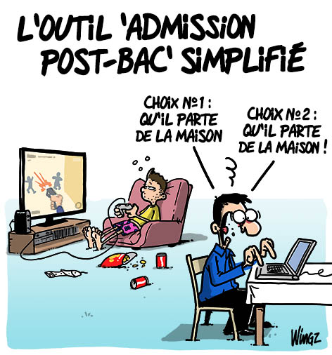
2. ParcourSup …
Le calendrier …

Slide 7
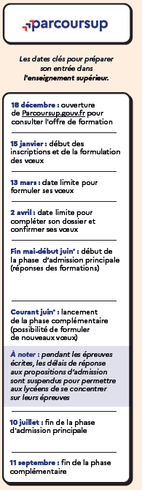

Slide 8

Inscription à partir du 15 Janvier 2025
5 vœux possibles
1 vœu : groupement d’IFSI rattaché à l’université
1 sous vœu: 1 IFSI parmi les IFSI regroupés
Ex :
- Académie de BORDEAUX : 1 VŒU
Dans l’académie sont regroupés 14 IFSI :
5 SOUS VŒUX POSSIBLES

Slide 9

Les 14 IFSI de l’Académie de Bordeaux + les antennes :
64
Orthez
Pau
Bayonne
40
Dax
Mont de Marsan
47
Agen
Marmande
Villeneuve sur Lot
33
Pellegrin/Xavier Arnozan
Charles Perrens
Croix Rouge
Bagatelle
Libourne
24
Périgueux
Les Vœux et sous Vœux:
QUELLES STRATEGIES?
Limiter les sous vœux
(attente après résultat devient interminable!!!!)
Réfléchir à la situation géographique
Etudier la situation financière

Slide 10
les VŒUX :
QUELLES STRATEGIES ??
Situation géographique
Situation financière
Aucune possibilité à ce jour après admission de muter dans une autre académie

Slide 11
Modalités DE SELECTION
Brique
Evaluation quantitative (notes bac, terminale, première)
Brique
Evaluation de la fiche avenir (pour les futurs bacheliers)
Brique
Evaluation par les IFSI // 5 critères nationaux
Grille d’évaluation identique / académie
Pour l’évaluation , Répartition arbitraire des dossiers des candidats de l’académie de bordeaux sur les 14 IFSI

Slide 12
Les Critères D’EVALUATION NATIONAUX
Arrêté 3 janvier 2019

Slide 13

Les éléments à renseigner….
Tous les onglets !

Slide 14

éviter de perdre de l’écriture avec :
Des formules de politesse
L’intention de s’adresser à un IFSI en particulier
Ce qu’il est conseillé et attendu …
Construire le projet // critères nationaux
Honnêteté et transparence (Les IFSI ont accès à votre dossier scolaire)

Slide 15

Dans ces rubriques s’attacher à :
Présenter ses expériences (qui peuvent être des stages, des expériences associatives ou personnelles)
ses loisirs, etc…
et savoir les mettre en lien avec le métier d’IDE et/ou la formation

Slide 16


QUI évalue votre dossier ?
Dès avril, l’ensemble des candidats inscrits sur l’académie sont répartis dans chaque IFSI
Les dossiers sont évalués de façon anonyme sans connaitre vos sous vœux (IFSI que vous avez sélectionnés dans l’académie)
Seule la plateforme Parcoursup gère les listes : inutile donc de contacter les IFSI directement

Slide 17
ADMISSION
Si je suis admis(e), je peux :
Confirmer l’admission dans un sous-vœux
Mettre en attente des sous-vœux ou les supprimer
Seule la plateforme Parcoursup gère les listes : inutile donc de contacter les IFSI directement

Slide 18
L’INSCRIPTION à l’ifsi
Dès confirmation sur la Plateforme Parcoursup, vous devez contacter l’IFSI dans lequel vous êtes admis pour connaitre les modalités d’inscription
Si vous confirmez un autre sous-vœux après avoir validé l’IFSI d’Orthez par exemple, vous devez impérativement prévenir le secrétariat.
pour les FPC qui auraient à la fois satisfait aux épreuves de sélection FPC et admis sur Parcoursup : se désinscrire de la plateforme
Une réunion de pré-inscription aura lieu en été (2 créneaux non définis à ce jour)
La rentrée aura lieu le Lundi 1er Septembre 2025

Slide 19
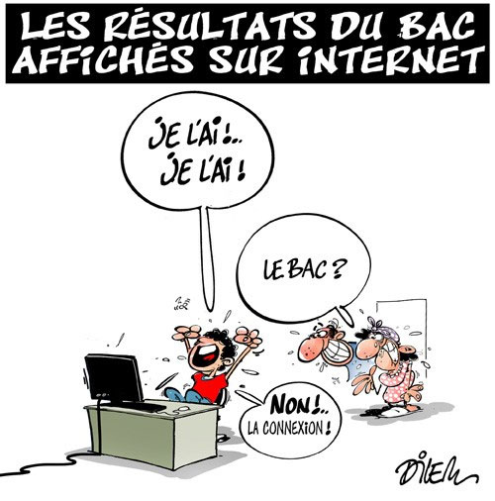
RECOURS
Si je ne suis pas admis(e) et souhaite en connaitre les raisons :
Courrier de demande en indiquant votre numéro de candidat Parcoursup
Courrier à adresser à l’IFSI de votre choix (dans la liste de vos sous vœux)
Tous les courriers sont ensuite centralisés auprès de Mme Florence DAROS, Directrice IFSI de Marmande et Présidente de la commission des vœux pour l’Académie de Bordeaux : la réponse est celle de l’IFSI qui a évalué votre dossier )
(informations sur la plateforme Parcoursup)
Les résultats PARCOURSUP
Quoi?? L’IFSI d’Orthez !?

Slide 20

Merci DE VOTRE ATTENTION

